Slide 1


Московский международный салон образования 2017
«Готовые решения» как форма эффективной закупки и развития образовательной организации
Михайлова Наталия Николаевна, доктор пед. наук, профессор, научный руководитель социально-образовательных проектов Ассоциации участников рынка артиндустрии

Slide 2

Трансфер «готовых решений» для образовательных организаций
В современных условиях государство реализует идею рационального управляющего, когда достижение ряда целей и решение части задач государство готово отдать мелкому и среднему бизнесу. Наиболее разумные способы реализации такого подхода во многих странах мира скрываются за аббревиатурой государственно-частное партнерство (ГЧП).
Изменение идеологии дополняется и объективными предпосылками обращения к вопросам развития ГЧП, связанными с растущей нагрузкой на бюджетную систему. При этом вопросы эффективного расходования бюджетных средств и повышения эффективности государственного управления в целом актуализировали задачу нахождения баланса между стратегической значимостью и текущей необходимостью реализации тех или иных проектов, особенно в социальной сфере, поскольку государство не имеет возможности тратить средства бюджета на все без исключения нужды, а все эти нужды, учитывая неадекватное отставание инфраструктуры и социальной сферы от уровня развитых стран, безотлагательные.
Таким образом, становится очевидной необходимость привлечения к решению государственных задач частного капитала, в том числе производителей современного оборудования и средств обучения для образовательных, спортивных и социальных и других детских организаций.

Slide 3

Готовые решения для образовательных организаций
Определение 1.
Готовое решение для образовательных организаций - это тиражируемая (пригодная к многократному использованию) оптимизированная и технологически завершенная комплектация современного оборудования и средств обучения, а также – функционально связанных с ее эффективным использованием услуг (разработка программно-методического обеспечения, дидактических материалов, техническое и конкурсного сопровождения, обучение сотрудников заказчика и т.п.), созданная на основе анализа потребностей образовательных, спортивных и социальных детских организаций, позволяющая решать конкретные задачи заказчика, сокращать время на решение задачи и оптимизировать финансовые затраты, с возможностью ее кастомизации, то есть доработки типового решения под потребности и возможности конкретного заказчика.
Определение 2.
Комплексное готовое решение – это созданный на основе нескольких взаимодополняющих готовых решений продукт, позволяющий образовательным организациям решать более широкий спектр задач, повышать качество образования, совершенствовать и оптимально использовать материально-технические ресурсы организации, повышать экономическую эффективность образовательного процесса.

Slide 4
Цели разработки «готовых решений» для образовательных организаций
обеспечение быстрого, массового и качественного решения однотипных задач и трансфера инноваций;
массовое, быстрое и качественное внедрение новых образовательных продуктов, современного оборудования и средств обучения в образовательные организации для решения стоящих перед ними задач;
повышение качества и расширение ассортимента предположений от индустрии учебного оборудования и средств обучения и синергетический эффект в развитии всех субъектов участвующих в процессе их создания, производства, тиражирования и использования.

Slide 5


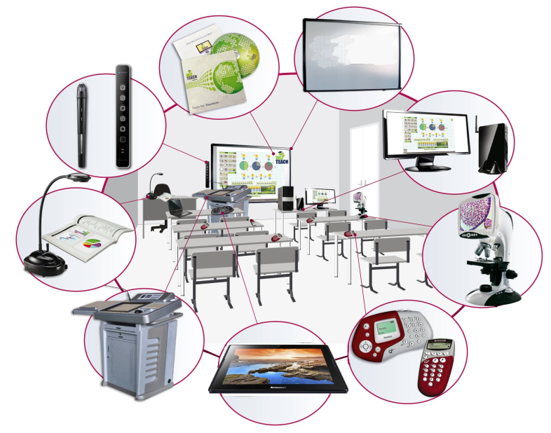


Виды готовых решений для образовательных организаций
Готовые решения для образовательных организаций могут быть трех видов:
тиражируемый продукт для решения конкретных задач по формированию образовательного пространства основанный на оптимизированной комплектации современного оборудования и средств обучения.
тиражируемый продукт для решения актуальных задач в области образования, развития, воспитания, реабилитации детей средствами современного программно-методического и материально-технического обеспечения, а также набором дополнительных услуг, обеспечивающих его эффективное использование.
комплексный тиражируемый продукт, который позволяет на государственном и муниципальном уровне оптимизировать планирование и процедуру закупки для решения целой группы взаимосвязанных задач по проектированию образовательного пространства, обновлению программного поля, совершенствования материально-технической базы и развитию кадрового потенциала.

Slide 6

Особенности использования комплексных «готовых» решение
Комплексное готовое решение может быть полностью использовано для оборудования новых образовательных, спортивных или социальных детских организаций для оптимизации затраты и минимизации времени на привязку комплексного решения к условиям его реализации.
Комплексные «готовые» решения могут стать основой для разработки программ развития организаций, в которых комплексное решение может быть разложено на ряд типовых и определены сроки их закупки, что без потери качества итогового продукта гарантирует получение комплексного решения стоящих перед организацией задач.

Slide 7

Преимущества использования «готовых решений» для образовательных организаций
создаются в соответствии с конкретными потребностями образовательных, организаций;
позволяют реализовать Технологию Быстрого Внедрения и существенно сократить сроки внедрения инноваций в образование;
позволяют экономить бюджетные средства и оптимизировать закупки на государственном и муниципальном уровне;
эффективность их использования повышается, если производители и заказчик реализуют долгосрочные партнерские отношения, в том числе для развития имеющихся ресурсов или для совместного создания новых типовых решений;
включают наиболее надежные и современные конструкторские решения, оборудование, материалы и т.п. рассчитаны на поточный метод производства, позволяют оптимизировать сроки разработки и реализации;
позволяют использовать несколько готовых решений для создания комплексных предложений, позволяющих более качественно решать задачи, стоящие перед образовательными, спортивными или социальными организациями;
позволяют использовать партнерское взаимодействие и планировать поэтапное приобретение комплексных готовых решений организациями;
обеспечивают качество и снижают риск ошибок при закупках оборудования и средств обучения за счет оптимизации комплектации, единого подхода к эксплуатационным условиям и др.

Slide 8

Вывод:
Партнерское взаимодействие при разработке и реализации «готовых» и комплексных решений и могут стать перспективным направлением повышения качества образования, эффективного внедрения инноваций, развития как образовательных организаций, так и индустрии учебного оборудования и средств обучения и одной из форм оптимизации закупок на государственном, региональном и муниципальном уровне.

